Slide 1

করোনার লড়াই Game

Slide 2

Presented By
Team Members
Suzana Haque Esha
Md. Musabbir Hosain
Md. Rulin Rahman

Slide 3

Backstory/Crisis
বর্তমানে সারা বিশ্বের একটি আতঙ্কের নাম "কোভিড-১৯" (করোনা ভাইরাস)।অদৃশ্য এই ভাইরাসের সংক্রমণে থমকে আছে পুরো পৃথিবী।চোখে না দেখা গেলেও করোনা নামক ভাইরাসটি খুবই শক্তিশালী।এই ভাইরাসটি থেকে মুক্তি পেতে হলে আমাদের প্রথমে জানা উচিত করোনার লক্ষণ গুলো সম্পর্কে।এরপর এটি প্রতিরোধের জন্য স্বাস্থ্যসেবা মূলক নির্দেশনা এবং নিয়ম মেনে চলা উচিত। নির্দেশনা এবং নিয়ম গুলো মেনে চললেই আমরা এই ভাইরাসটিকে পরাজিত করতে পারবো। এই গেমটির মাধ্যমে কিভাবে করোনার সংক্রমণ থেকে নিজেকে এবং পরিবারকে নিরাপদে রাখা যায় এবং করোনায় আকান্ত হলে কি কি করণীয় তা তুলে ধরা হয়েছে।অর্থাৎ,গেমটির মাধ্যমে মানুষ জানতে পারবে কিভাবে করোনার সঙ্গে মোকাবেলা এবং করোনা থেকে নিরাপদে থাকা যায়।

Slide 4
Story Synopsis
কোভিড-১৯ বা করোনা ভাইরাসের কোনো টীকা বা ঔষধ বিশেষজ্ঞগণ এখনো আবিষ্কার করতে পারেন নি।টীকা বা ঔষধ আবিষ্কার না হওয়ায় এই ভাইরাসটি দিন দিন আরো মারাত্মক রূপ নিচ্ছে।যার কারণে জনসাধারণের কাছে ভয়ের কারণও বেড়েই চলেছে। তাই করোনা ভাইরাসের প্রতিকার, প্রতিরোধ এবং সচেতনতামূলক পদক্ষেপগুলো এই গেমটিতে দেখানো হয়েছে। ফলে গেমটির মাধ্যমে প্লেয়ার নিজেকে এবং অন্যকে সুরক্ষিত রাখার সব প্রয়োজনীয় পদক্ষেপ এবং নিয়ম গুলো জানতে পারবে।

Slide 5
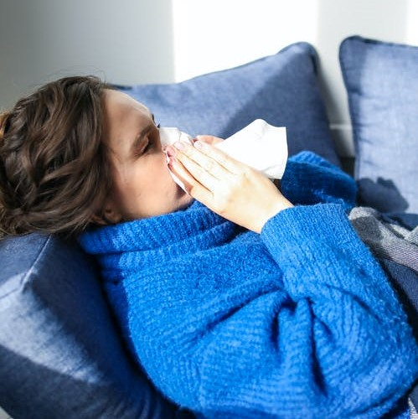
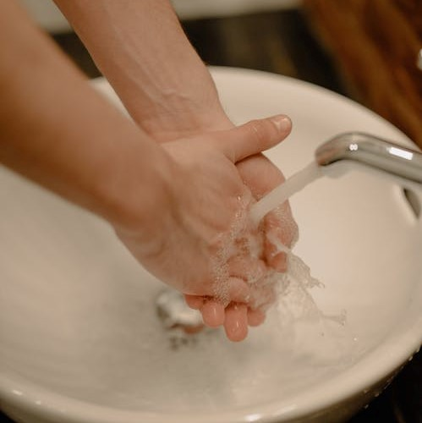
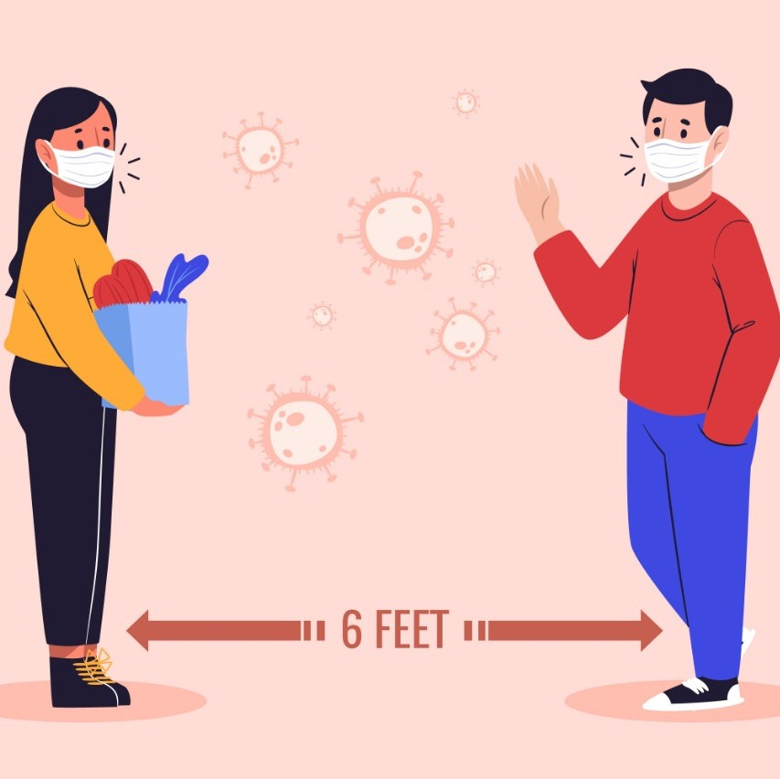
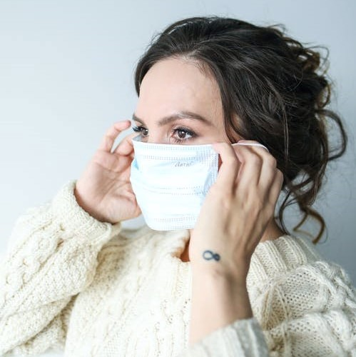
Premise
বর্তমানে একটি বড় আতঙ্কের নাম করোনা ভাইরাস। তবে অনেকেরই এই ভাইরাসটির ভয়াবহতা সম্পর্কে কোন ধারনা নেই এবং তারা জানে না ভাইরাসটির সংক্রমণ কিভাবে প্রতিরোধ করা যায়। তাই প্লেয়ার এই গেমটির মাধ্যমে করোনা প্রতিরোধ এবং প্রতিকার করার উপায় সমূহ জানতে পারবে এবং অন্যকেও সচেতন করতে পারবে।

Slide 6
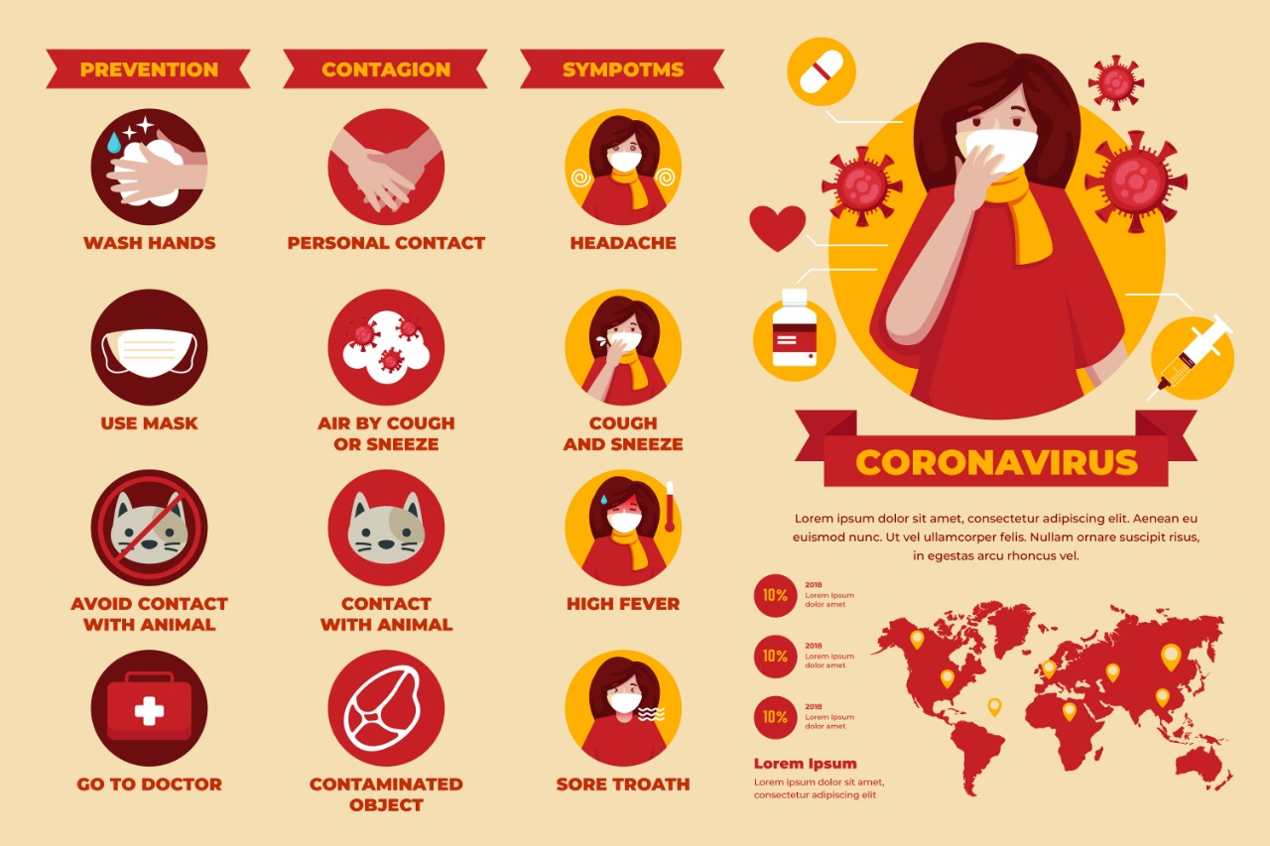
Player Motivation
এই গেমটি খেলার মাধ্যমে প্লেয়ার ভাইরাসটির লক্ষণ, সংক্রমনের কারণ,প্রতিরোধ এবং প্রতিকার সম্পর্কে জানতে পারবে এবং অন্যদেরকেও সচেতন করতে পারবে। যার মাধ্যমে ভাইরাসটির ঝুঁকি থেকে নিজেকে এবং দেশকেও রক্ষা করতে পারবে।

Slide 7
Unique Selling Proposition (USP)
এই গেমটি খুব সহজ এবং আকর্ষণীয়।
গেমটিতে রয়েছে কার্টুন লুক এবং শিক্ষণীয় অনেক অ্যানিমেশন।
গেমটি যেকোনো স্মার্টফোনে থেকেই খেলা সম্ভব।
বাচ্চা থেকে বুড়ো সবাই এই গেমটি খেলতে পারবে।
গেমটি খেলার মাধ্যমে যেকেউ করোনার লক্ষণ,সংক্রমনের কারণ, প্রতিরোধ এবং প্রতিকার সম্পর্কে ধারনা পাবে এবং সচেতন হতে পারবে।

Slide 8
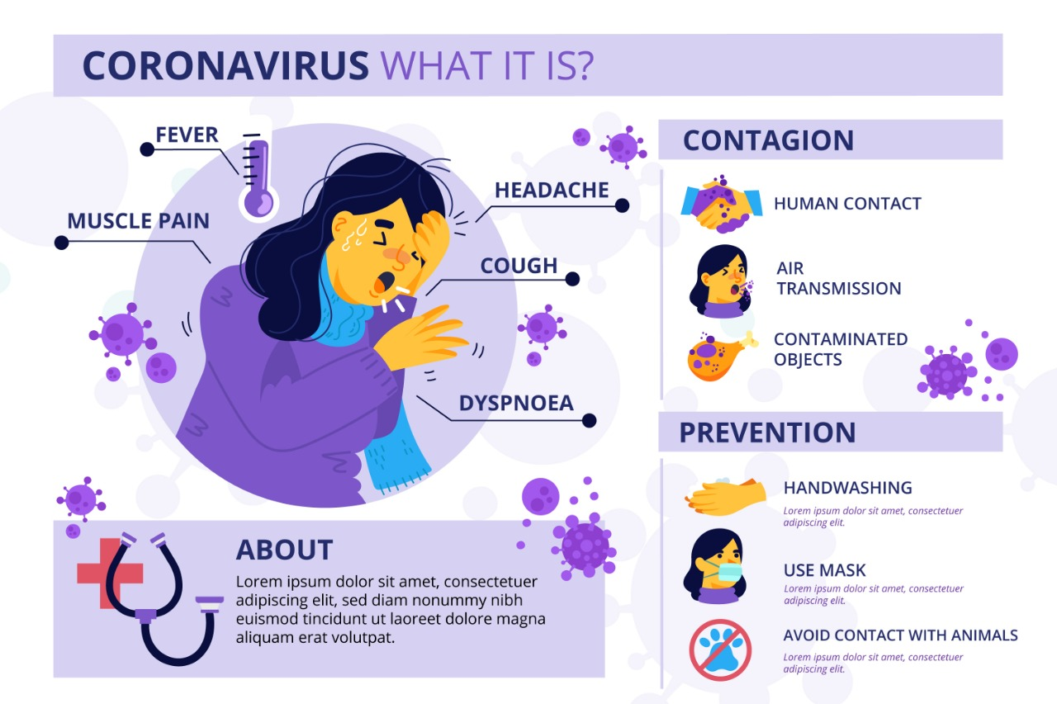
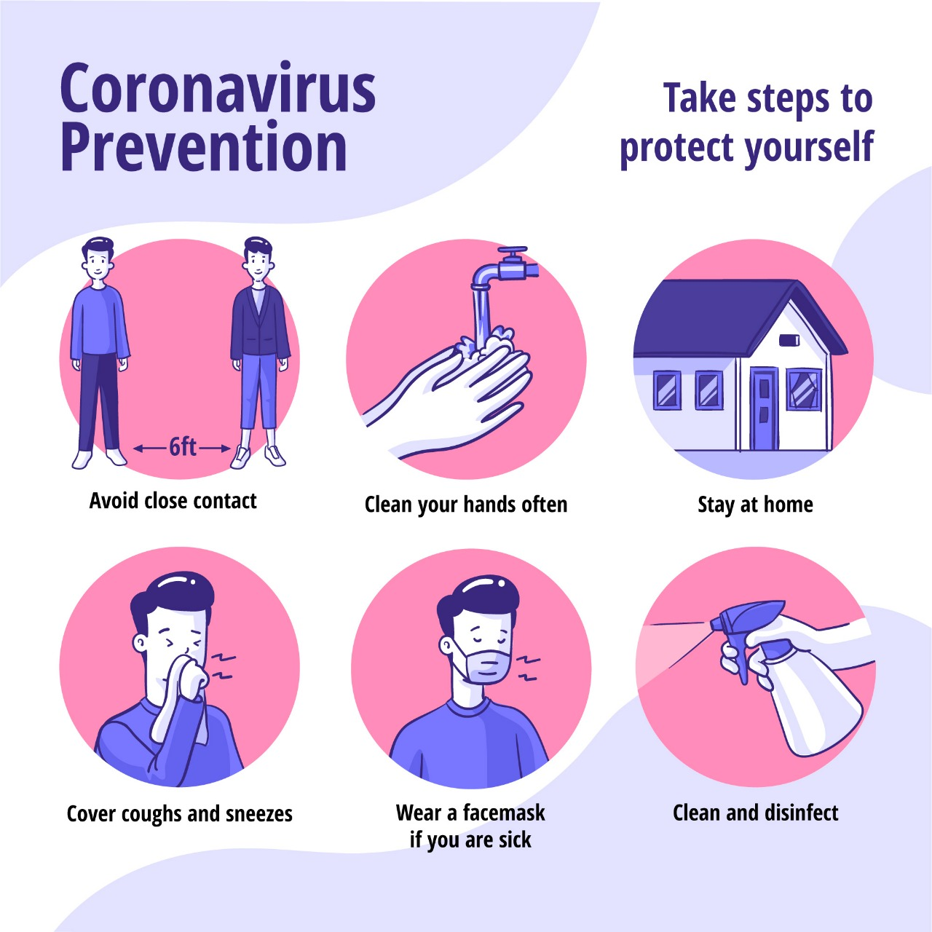
Goals
করোনা ভাইরাস কি? এর লক্ষণ গুলো কি কি,এটি কিভাবে সংক্রমিত হয়, এর প্রতিরোধ ,প্রতিকার এবং ভাইরাসটি থেকে কিভাবে নিজেকে এবং নিজের পরিবারকে রক্ষা করা সম্ভব তা শেখানোই এই গেমটির মূল উদ্দেশ্য।

Slide 9
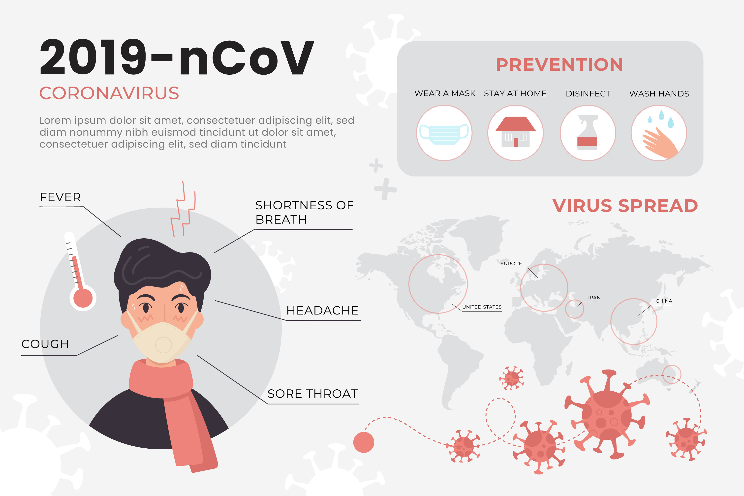
Hook
ছোট্ট এই শিক্ষণীয় গেমটি মূলত করোনা ভাইরাস থেকে নিরাপদে এবং সুস্থ থাকার ধারণা দিবে।খেলার ছলে বাচ্চা-বুড়ো খুব সহজেই জানতে পারবে করোনা ভাইরাসের লক্ষণ, কি কি কাজ করা থেকে বিরত থাকতে হবে,ভিটামিন ও পুষ্টিকর খাবার গ্রহণ করতে হবে, কি করলে করোনা সংক্রমণ রোধ করা যায় ইত্যাদি।

Slide 10
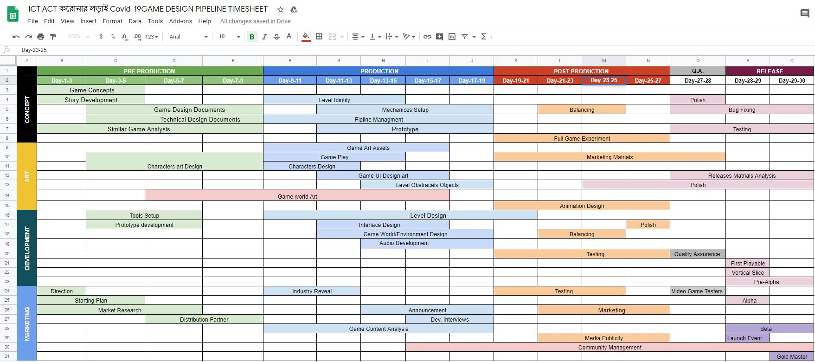
Production Details
https://docs.google.com/spreadsheets/d/1NAVM1zh-Iso41DSoK65X9Q8PKez5bu4iOnLtEjiYLeI/edit?usp=sharing

Slide 11

Genre
Education game

Slide 12
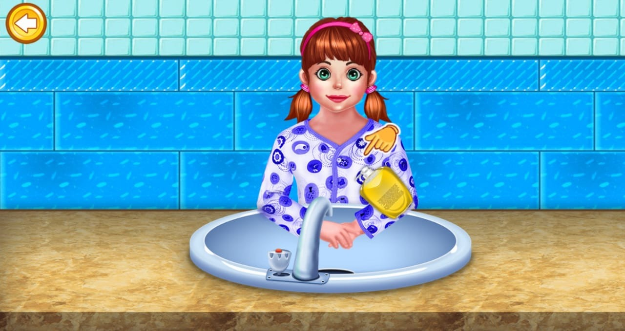
Perspective
Front View

Slide 13




Platform
Android and IOS

Slide 14
Target Audience
Primary Target :
Homelander Generation (~ 10 years of age and younger; this group has also been referred to as the “New Silent,” and its name is still tentative)
Secondary Target :
Millennial Generation (~10–30 years of age)

Slide 15
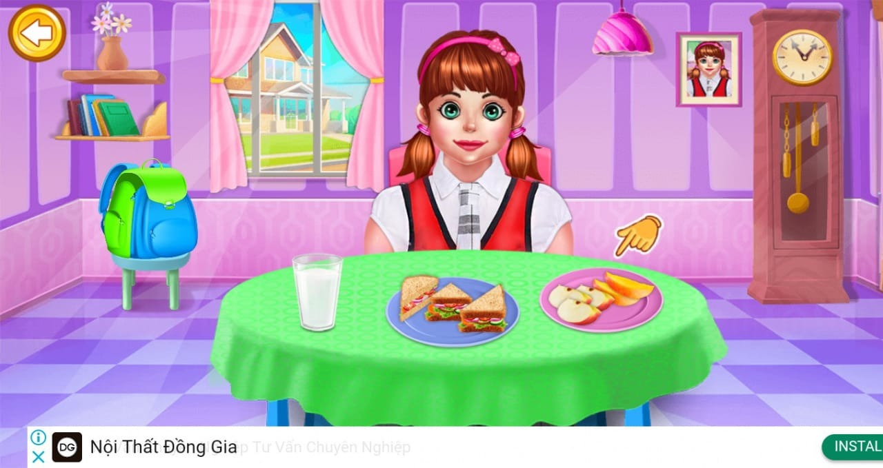
Look and Feel
কার্টুন লুক

Slide 16
Game Features
1. করোনা ভাইরাসের ঝুঁকি এড়াতে World Health Organization এর দেওয়া নির্দেশনা গুলোই গেমটিতে উল্লেখ করা হয়েছে।
2.খেলার মাধ্যমে করোনা ভাইরাসের লক্ষণ,প্রতিরোধ এবং প্রতিকার সম্পর্কে সবাইকে জানানোই গেমটির লক্ষ্য।
3.নিজের এবং বাসস্থানের পরিস্কার-পরিচ্ছন্নতা সম্পর্কে সুস্পষ্ট ধারণা পাবে।
4.পরিবারের কেউ করোনা আক্রান্ত হলে রোগীর সেবায় কি কি করণীয় সে সম্পর্কে জানতে পারবে এবং অন্যদেরও জানাতে পারবে।

Slide 17
Gameplay
গেমটির শুরুতে একটি Animation এর মাধ্যমে দেখানো হবে যে প্লেয়ার তার পরিবার (বাবা, মা এবং তার ছোট বোন ) এর সাথে বসে টিভিতে খবর দেখছে। খবরটিতে একটি নতুন ভাইরাস ‘’করোনা’’ সম্পর্কে আলোচনা করা হচ্ছে । তাতে বলা হচ্ছে ভাইরাসটি থেকে কীভাবে সচেতন থাকতে হবে। Animation টি শেষ হবার পর থেকে প্লেয়ারকে গেমটি খেলতে হবে। গেমটি ২ ভাগে বিভক্ত থাকবে। প্রথম ধাপে তাকে কয়েকটি নিয়ম মেনে চলতে হবে।

Slide 18
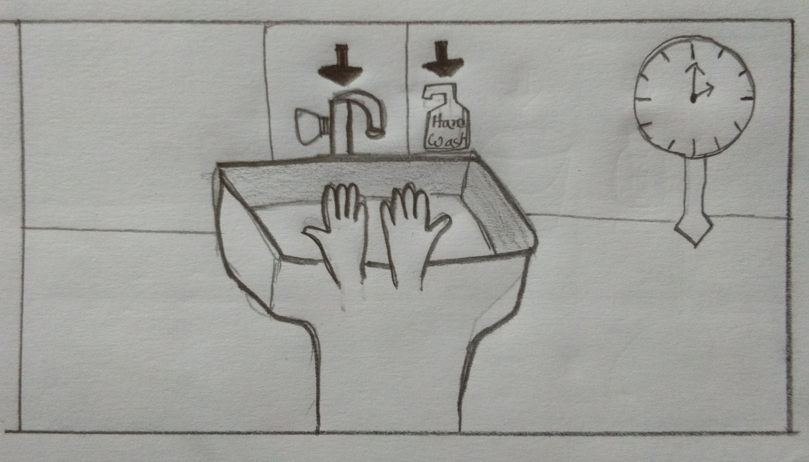
Level 1
শুরুতেই প্লেয়ারের দু'টি অপরিষ্কার হাত দেখা যাবে এবং সামনে একটি বেসিন দেখা যাবে। তখন প্লেয়ারকে সেখানে এগিয়ে গিয়ে বেসিনে থাকা হ্যান্ড ওয়াশ দিয়ে হাত ধুতে হবে। ২০ সেকেন্ড ধরে হাত ধুলে সে ৩ টি স্টার পাবে, ১৫ সেকেন্ড হাত ধুলে ২ টি স্টার পাবে এবং ১০ সেকেন্ড হাত ধুলে সে ১ টি স্টার পাবে।

Slide 19
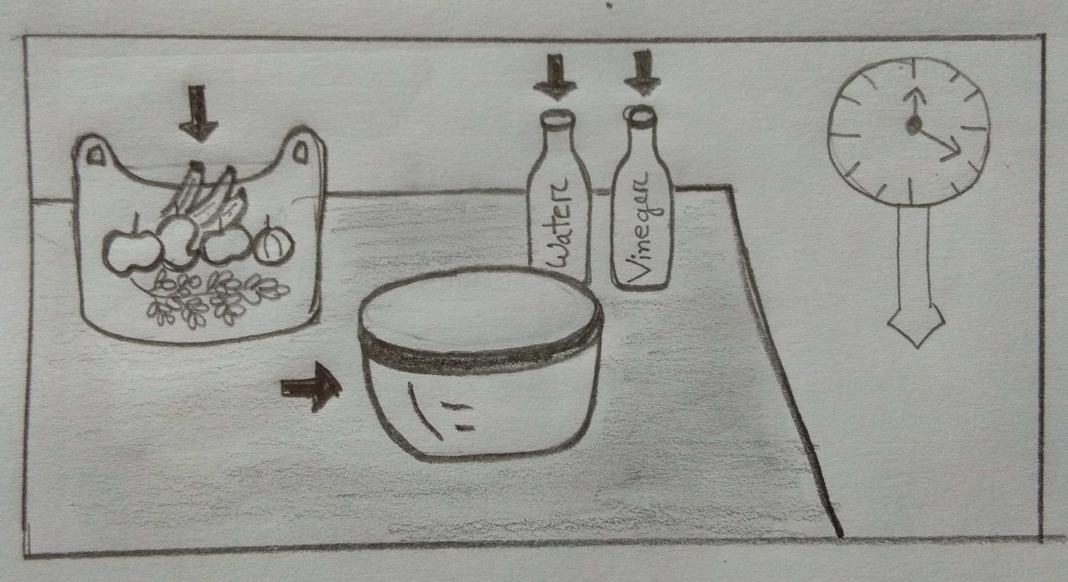
Level 2
প্লেয়ারের সামনে টেবিলে কিছু ফল রাখা থাকবে। টেবিলের উপর একটি বাটি বা বোল, পানির বোতল এবং ভিনেগার দেওয়া থকবে।প্লেয়ারকে প্রথমে বাটিতে পানি ঢালতে হবে তারপর ভিনেগার মিশিয়ে ফল গুলো ওই ভিনেগার পানিতে ৩০ মিনিট ডুবিয়ে রাখতে হবে।সে ফল গুলো পানিতে দেওয়ার সাথে সাথে স্ক্রিনে একটি ঘড়ি ভেসে উঠবে এবং তাতে ৩ সেকেন্ড এর একটি animation এর মাধম্যে দেখানো হবে ৩০ মিনিট হয়ে গেছে এরপর সে ফল গুলো খেতে পারবে।

Slide 20
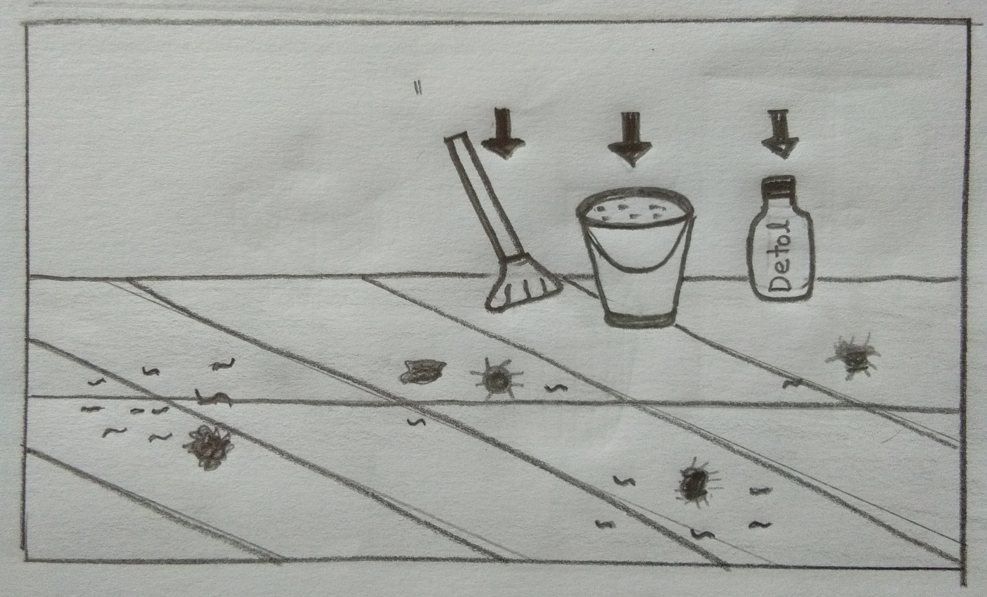
Level 3
প্লেয়ার ফ্লোরে কিছু কালো দাগ দেখতে পাবে। প্লেয়ারের সামনে একটি বালতিতে পানি আর একটা জীবাণুনাশক এর বোতল দেওয়া থাকবে। তাকে পানির বালতিতে জীবাণুনাশক ঢেলে তারপর ফ্লোর পরিস্কার করতে হবে। বালতিতে জীবাণুনাশক না দিলে ফ্লোরের কালো দাগ পরিষ্কার হবে না এবং পরবর্তী লেভেলে যেতে পারবেনা।

Slide 21
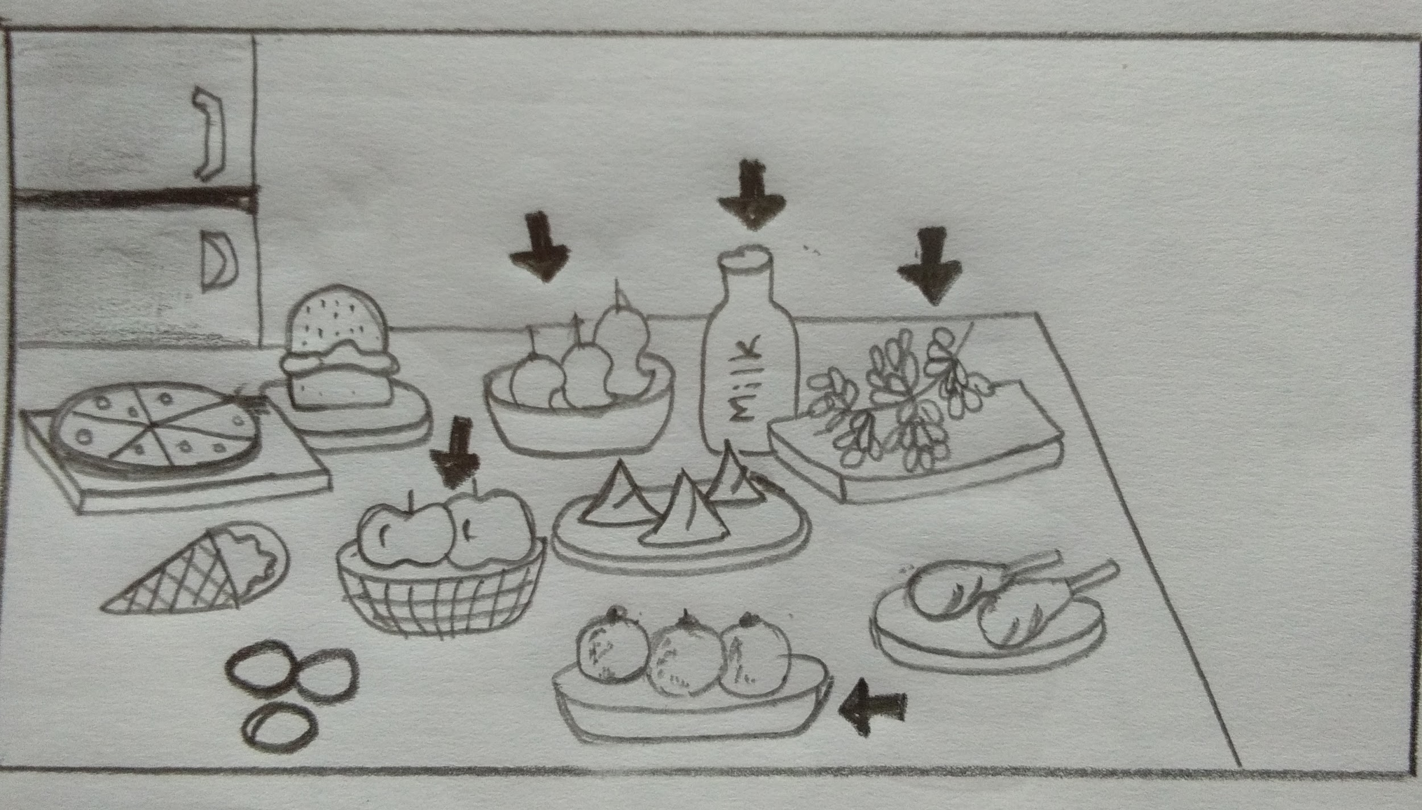
Level 4
একটি animation এর মাধ্যমে দেখানো হবে প্লেয়ারের ছোট বোন তার কাছে কিছু খাবার চাচ্ছে। তখন প্লেয়ার তার ছোটো বোনকে ফ্রিজ থেকে খাওবার বের করে দিবে।প্লেয়ার বিভিন্ন রকম খাবার তার বোনের সামনে দিবে। কিন্ত তার বোনের জন্য শুধু ভিটামিন এবং প্রোটিন জাতীয় খাবার গুলোই নিতে হবে।অন্য কোন খাবার যেমন,ফাস্টফুড নিলে লেভেলটি কমপ্লিট হবে না।

Slide 22
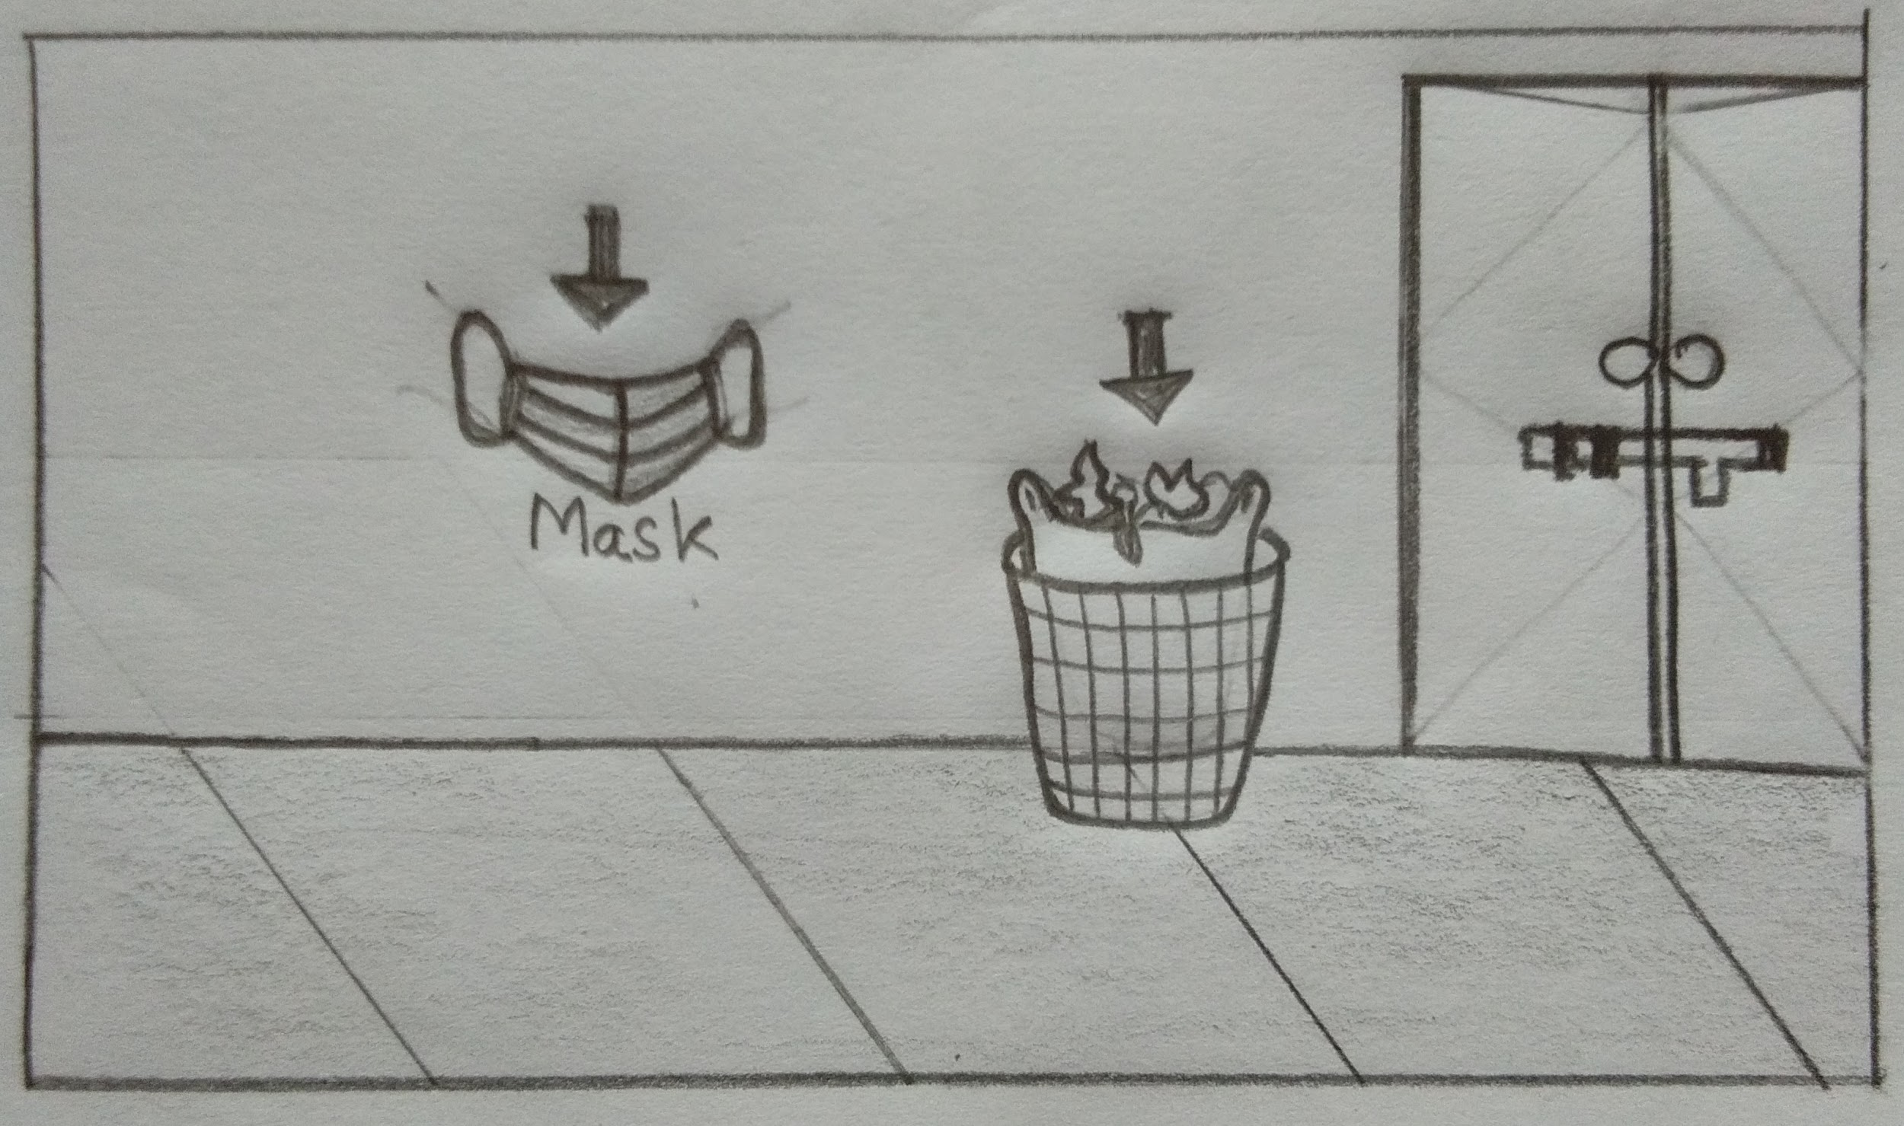
Level 5
একটি animation এর মাধ্যমে দেখানো হবে প্লেয়ারকে তার মা ঝুড়িতে থাকা ময়লা বাইরে ফেলে দিয়ে আসতে বলছে। তখন তাকে সেই ময়লা বাইরে ডাস্টবিনে ফেলে আসতে হবে। ঝুড়ির পাশে একটি মাস্ক থকবে।প্লেয়ারকে মাস্কটি পরে বাইরে যেতে হবে।মাস্ক না পরলে সে বাইরে যেতে পারবে না।

Slide 23
Level 6
প্লেয়ার ময়লা ফেলে বাসায় আসলে তাকে হ্যান্ড ওয়াশ দিয়ে হাত পরিস্কার করতে হবে।হাত পরিস্কার না করলে পরবর্তী লেভেলে যেতে পারবে না।

Slide 24
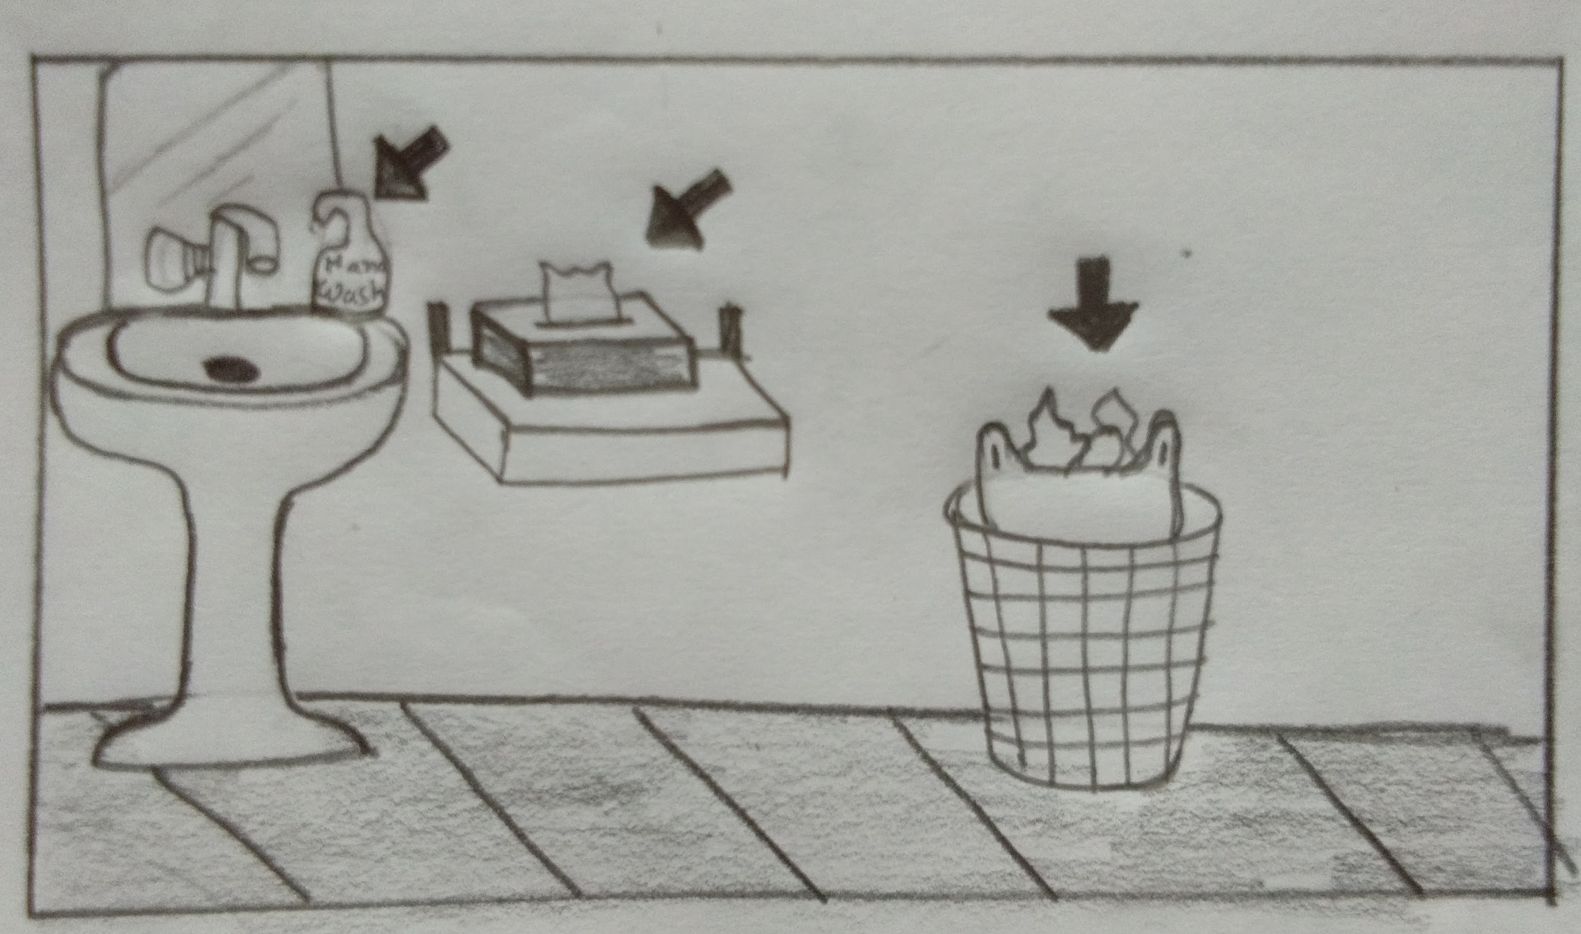
Level 7
কিছুক্ষণ পর পর প্লেয়ারের হাঁচি হবে। হাঁচির সময় তাকে টিসু ব্যবহার করতে হবে।টিসু ব্যবহারের পর টিসুটি ময়লার ঝুড়িতে ফেলতে হবে এবং হ্যান্ড স্যানিটাইজার দিয়ে হাত পরিস্কার করতে হবে।উল্লেখিত টাস্ক গুলো কমপ্লিট না করে প্লেয়ার পরবর্তী লেভেলে যেতে পারবেনা।

Slide 25
Level 8
প্লেয়ার দেখতে পাবে তার বাবার কিছুক্ষণ পর পর হাঁচি হচ্ছে। হাঁচির সঙ্গে যদি সর্দি হয় তাহলে টিস্যু ব্যবহার করতে হবে। টিস্যুটি ব্যাবহার করার পর ময়লার ঝুড়িতে ফেলতে হবে এবং হ্যান্ড স্যানিটাইজার দিয়ে হাত পরিস্কার করতে হবে।উল্লেখিত টাস্ক গুলো কমপ্লিট না করে প্লেয়ার পরবর্তী লেভেলে যেতে পারবেনা।

Slide 26
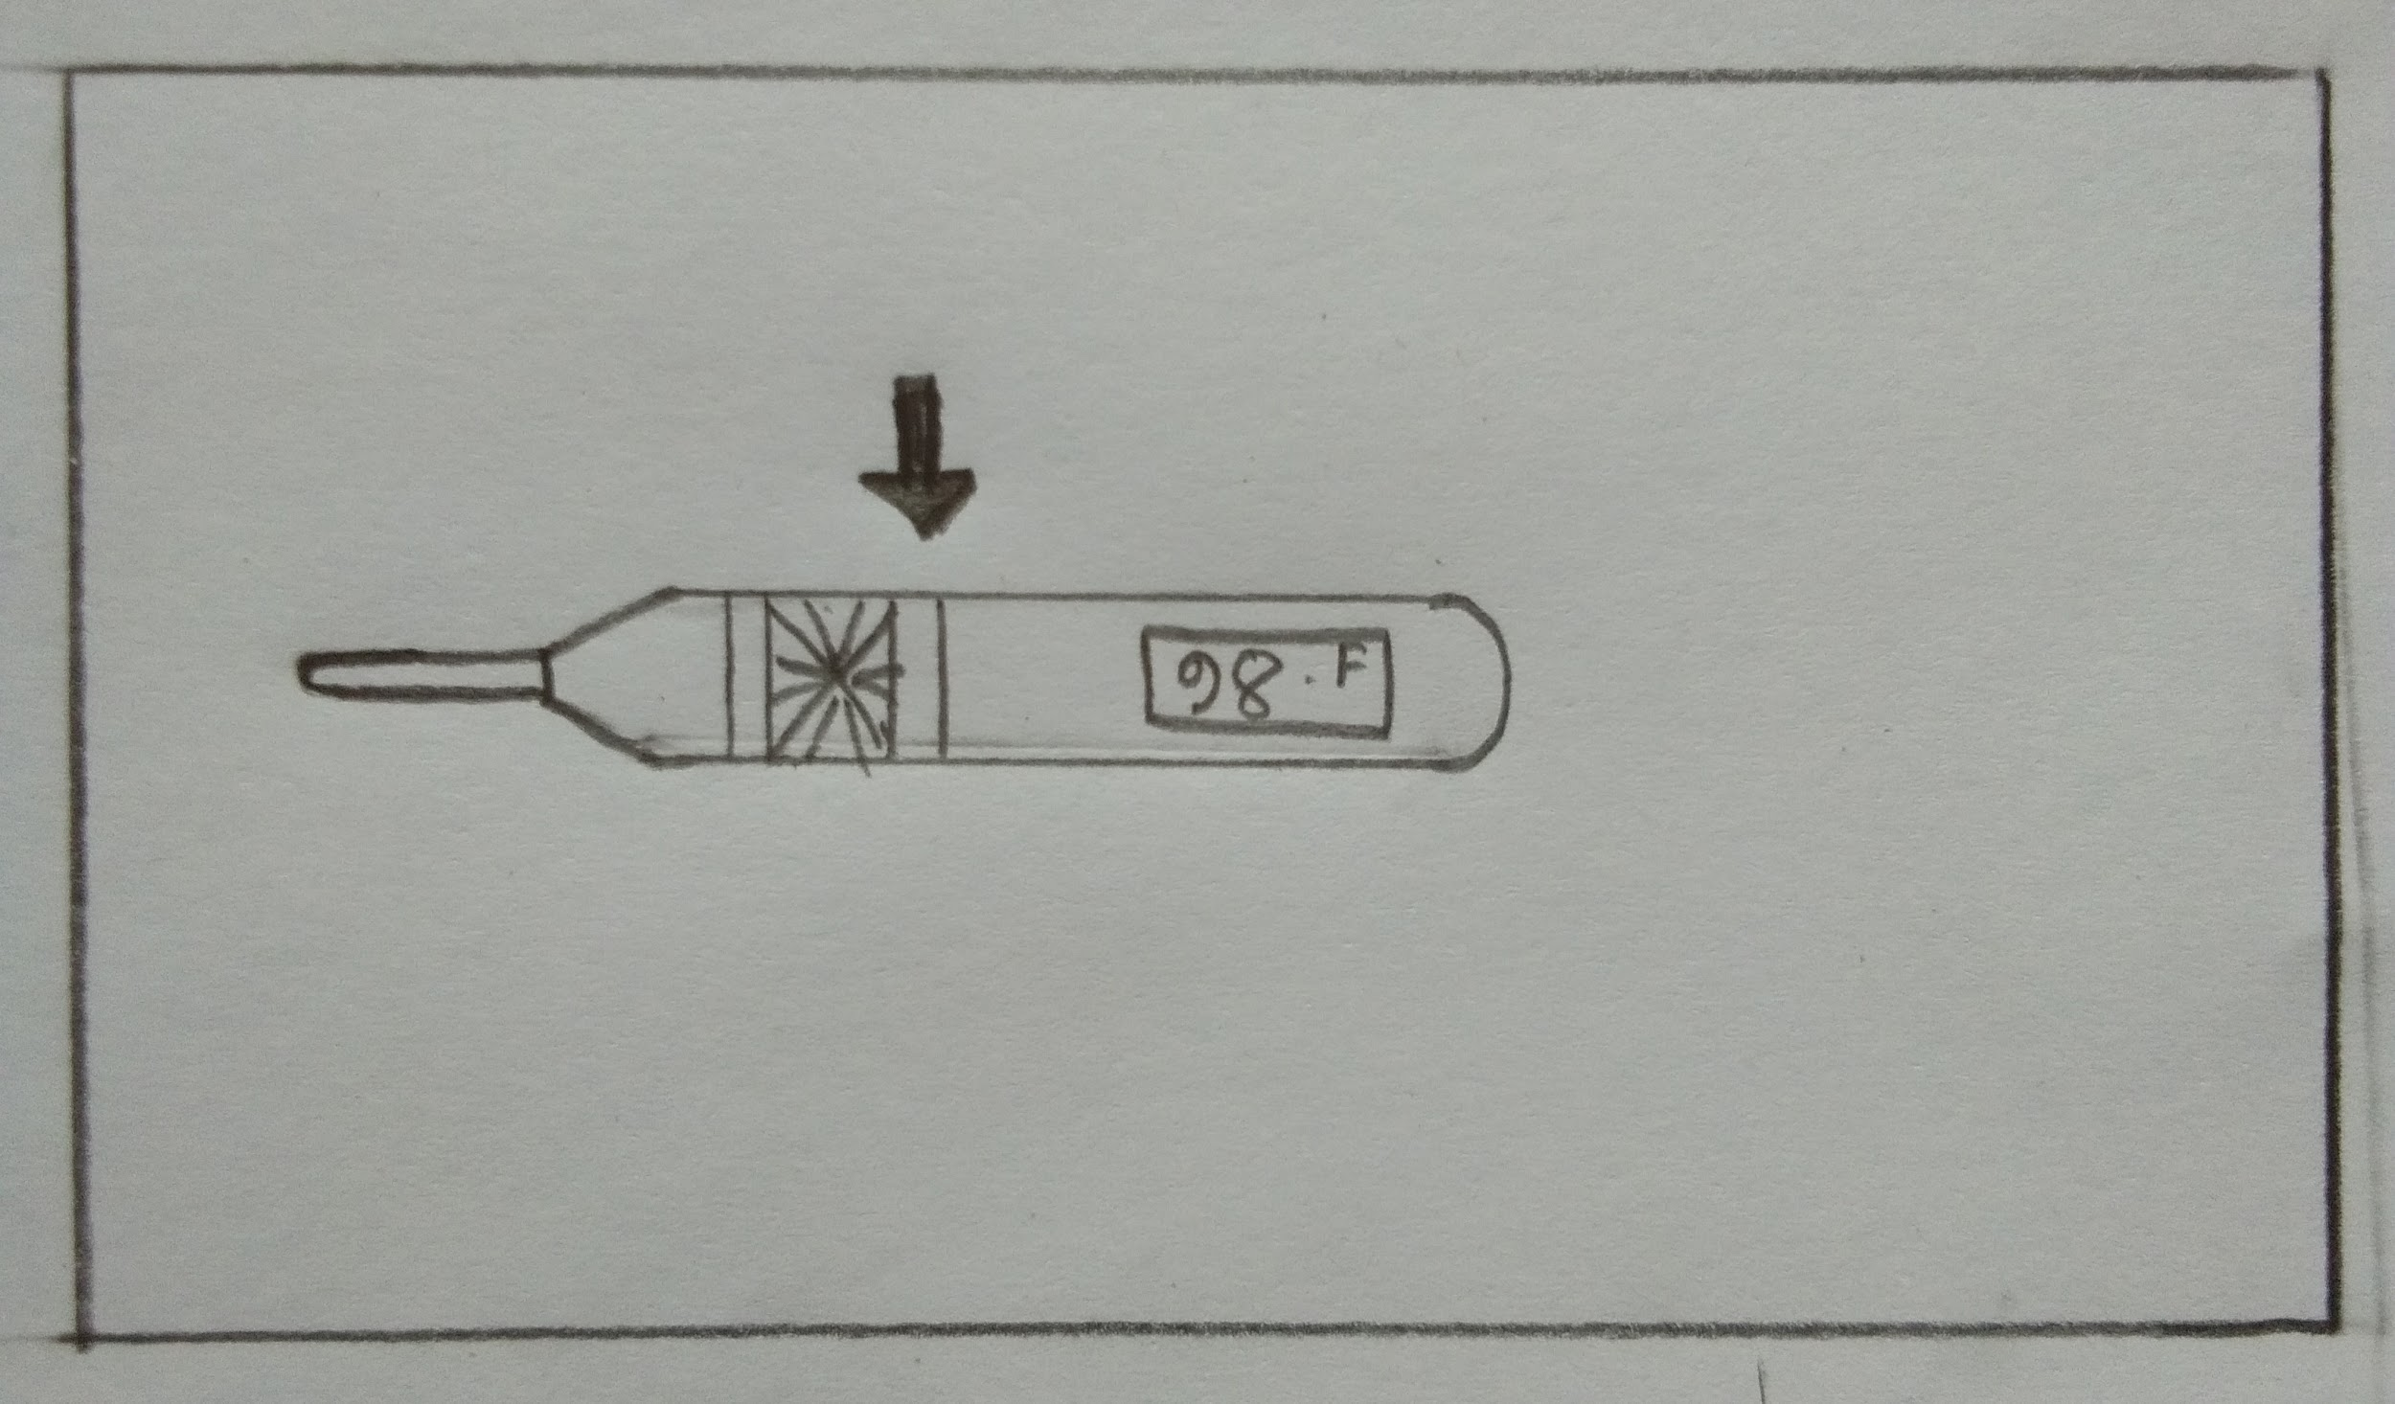
Level 9
এই লেভেলটিতে একটি থার্মোমিটার দেওয়া থাকবে।প্লেয়ারকে থার্মোমিটার দিয়ে তার বাবার জ্বর মাপতে হবে।

Slide 27
Level 10
প্লেয়ারকে নিত্যপ্রয়োজনীয় পন্য কেনার জন্য যথেষ্ট সুরক্ষীত হয়ে বাড়ির বাহিরে যেতে হবে এবং বাড়ি ফিরে নিজেকে জীবাণুমুক্ত করতে হবে, এই লেভেলের শুরুতেইে এনিমেশনের মাধ্যমে একটা কিচেন-রূমে প্রয়োজনীয় পণ্য শেষ হয়ে গিয়েছে দেখানো হবে,
শুরুতেই প্লেয়ারকে মাস্ক পরতে দেয়া হবে, সঠিকভাবে মাস্ক পরলে প্লেয়ারকে বাজারের একটি মুদির দোকানে নিয়ে যাওয়া হবে, নিরাপদ দূরত্ব বজায় রেখে মুদির দোকান থেকে প্রয়োজনীয় পণ্য কিনতে হবে, প্রয়োজনীয় পণ্য নিয়ে বাড়িতে প্রবেশের পূর্বে একটি পাত্রে পরিমানমত িব্লচিং মিশ্রিত পানিতে ২০সেকেন্ড ব্যবহৃত জুতা ভিজিয়ে রাখতে হবে, এরপর সাবান পানিতে ২০ সেকেন্ড হাত ধুতে হবে, সঠিকভাবে টাস্কগুলো কমপ্লিট করতে পারলে লেভেলটি কমপ্লিট হবে.

Slide 28
THANK YOU

